Slide 1

স্বাগতম

Slide 2
পরিচিতিঃ
আঞ্জুমান আরা বেগম
সহকারি শিক্ষক (কম্পিউটার)
চক্‌সাকোয়া উচ্চ বিদ্যালয়
খানসামা ,দিনাজপুর ।
বিষয়ঃবাংলা ১ম পত্র।
শ্রেণীঃ ষষ্ঠ

Slide 3
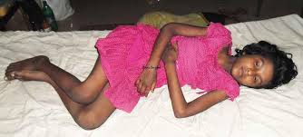
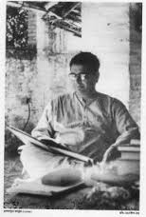
মিনু
বনফুল
জন্মঃ ১৮৯৯ খৃঃ ১৯শে জুলাই।
মৃতঃ ১৯৭৯ খৃঃ ৯ই ফেব্রুয়ারী।

Slide 4
শিখনফল
এই পাঠ শেষে শিক্ষার্থীরা....
লেখক পরিচিতি বলতে পারবে।
কঠিন শব্দের অর্থ বলতে পারবে।
প্রতিবন্ধি কাকে বলে বলতে পারবে
মিনু কোন ধরনের প্রতিবন্ধি তা লিখতে পারবে
প্রতিবন্ধিদের প্রতি আমাদের দায়িত্ব কর্তব্য সম্পর্কে জানতে পারবে ।

Slide 5
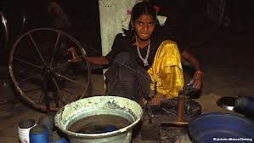

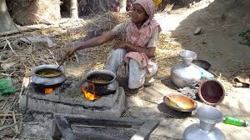
শব্দার্থ
পেটভাতায়
পেটেভাতে
সই
বন্ধু
উনুন
চুলা

Slide 6
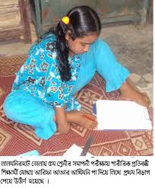
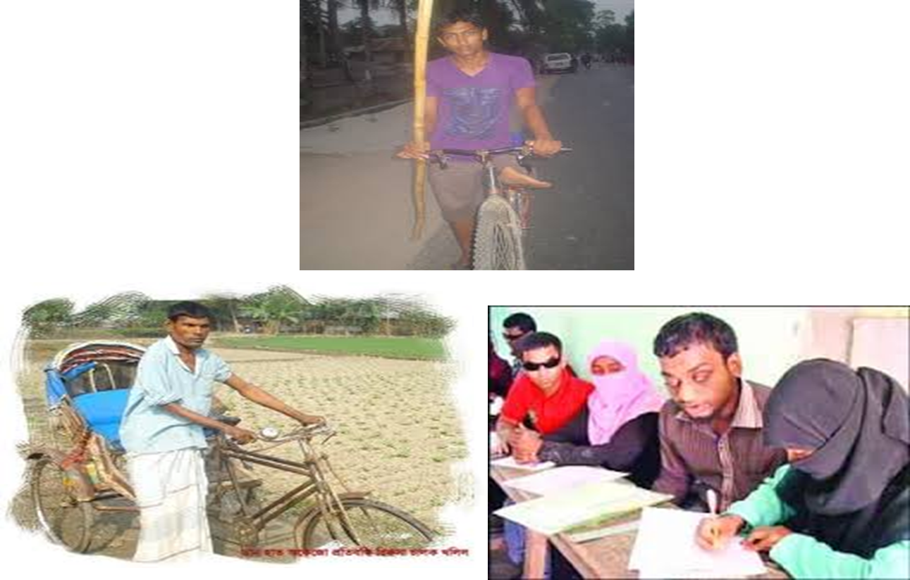
প্রতিবন্ধী

Slide 7
দলীয় কাজ
বাক্‌ ও শ্রবণ প্রতিবন্ধী মেয়ে মিনু ।গৃহ-পরিচারিকার কাজে কেমন মনোযোগী ছিল ,তা বিশ্লেষণ কর ।

Slide 8
মূল্যায়ন
প্রতিবন্ধী কাকে বলে ?
৫ম ইন্দ্রিয় কয়টি ও কি কি?
মিনু কোন ধরনের প্রতিবন্ধী ছিল ?
প্রতিবন্ধীদের প্রতি আমাদের দায়িত্য কর্তব্য কি ?

Slide 9
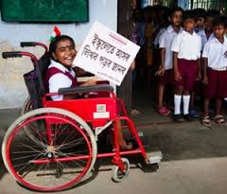
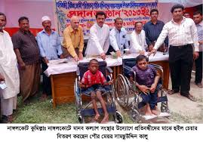
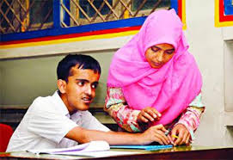
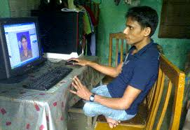
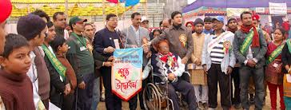

Slide 10
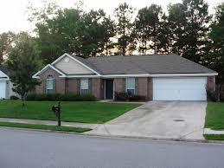
বাড়ীর কাজ
ফাতেমা তার একটি পা নেই! সে দূরসম্পর্কের এক খালার বাসায় কাজ করে । দিবা শাখার একটি স্কুলেও পড়াশোনা করে। লেখা পড়ায় সে পিছিয়ে নেই ফাতেমা তার কাজ দিয়ে কথা দিয়ে খালাকে এমন আপন করে নিয়েছে যে,সে তাদের পরিবারের একজন সদস্যে হয়ে গেছে।
প্রশ্নঃ তুমি একজন প্রতিবন্ধীকে কিভাবে সাহায্য করবে । তা ব্যাখ্যা কর।

Slide 11

ধন্যবাদ

